Slide 1
Осуществление преемственности через создание позитивного пространства сотрудничества дошкольников и младших школьников в процессе
единой социально-значимой деятельности

Slide 2
Понятие преемственности
Преемственность рассматривается как связь, согласованность и перспективность всех компонентов системы образования: целей, задач, содержания, методов, средств, форм организации воспитания и обучения, обеспечивающих эффективное поступательное развитие ребенка

Slide 3
Точки соприкосновения ДОУ и школы в рамках федерального государственного стандарта

Slide 4
Преемственность на уровне требований к условиям реализации ООП
ООП ДО
ООП НОО
Требования к кадровым условиям реализации ООП
Требования к кадровым условиям реализации ООП НОО
Требования к материально-техническим условиям реализации ООП
Требования к материально-техническим условиям реализации ООП НОО
Требования к финансовым условиям реализации ООП
Требования к финансовым условиям реализации ООП НОО
Требования к психолого-педагогическим условиям реализации ООП
Иные: информационно-образовательная среда образовательного учреждения, учебно-методическое и информационное обеспечение реализации ООП НОО
Требования к предметно-пространственной среде

Slide 5
Преемственность в части ООП, формируемой участниками образовательных отношений
Может включать различные направления, выбранные участниками образовательных отношений из числа парциальных и иных программ и (или) созданных ими самостоятельно
Внеурочная деятельность:
Спортивно-оздоровительное
Духовно-нравственное
Социальное
Обще-интеллектуальное
Общекультурное

Slide 6
Преемственность на уровне результатов освоения ООП
ДОО
Результаты
Начальная школа
5 образовательных областей
предметные
ЗУН по предметам
Метапредметные или
надпредметные
Предпосылки УУД
Регулятивные УУД
Познавательные УУД
Коммуникативные УУД
Целевые ориентиры
7 качеств личности (портрет выпускника начальной школы)
личностные

Slide 7
В основе стандарта лежит системно-деятельностный подход, который предполагает:
Формирование готовности к саморазвитию и непрерывному образованию
Воспитание и развитие качеств личности, отвечающих требованиям современного информационного общества
Активную познавательную деятельность детей
Построение образовательного процесса с учетом индивидуальных, возрастных, психологических и физиологических особенностей детей

Slide 8
Что мы имеем для реализации на практике решения проблемы преемственности в свете ФГОС
Создана нормативная основа преемственности в непрерывной системе ДОУ – начальная школа:
Единые теоретические основания
Принципы организации работы с детьми
Преемственность и согласованность целей, задач, методов, средств, форм организации образовательного процесса.

Slide 9
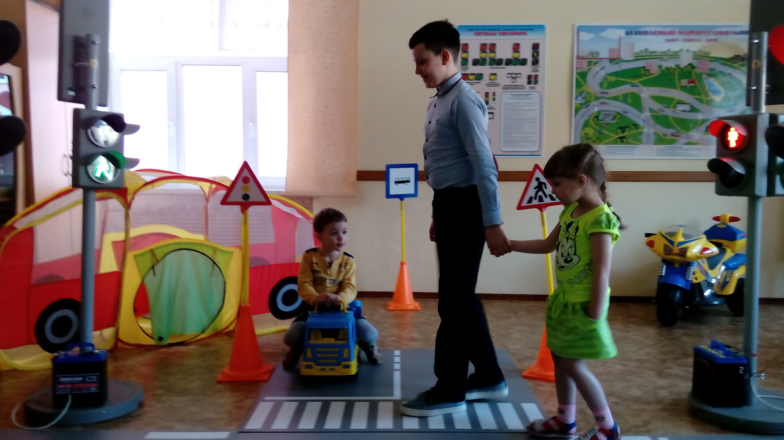
Младший дошкольник старший дошкольник младший школьник

Slide 10
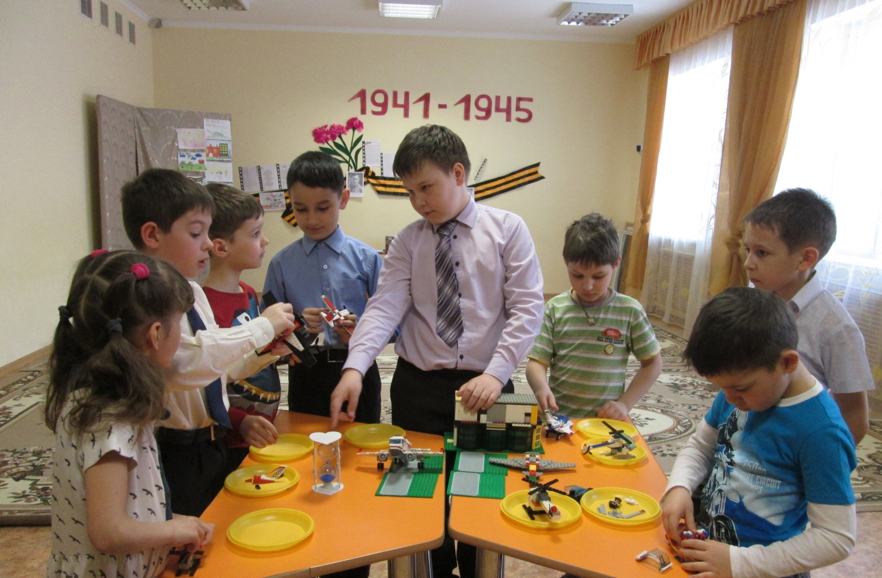
Прогимназия - муниципальный ресурсный центр по реализации основной образовательной программы дошкольного и начального общего образования

Slide 11
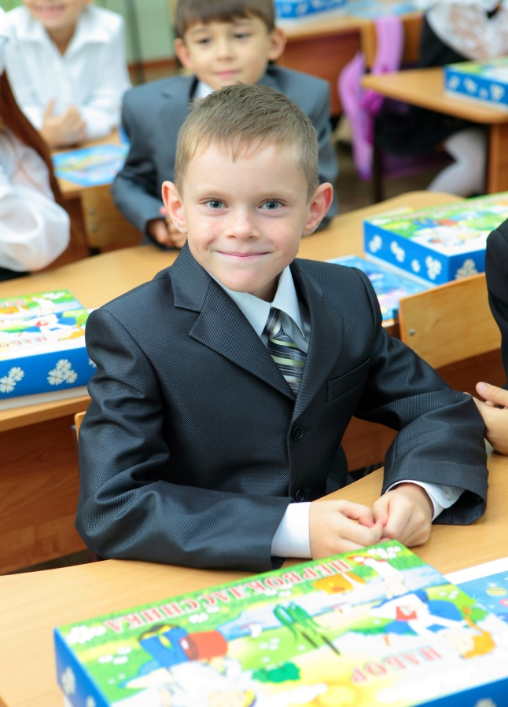
Основная образовательная программа дошкольного образования
Основная образовательная программа начального общего образования
новый формат реализации программ дошкольного и начального общего образования в деятельности прогимназии

Slide 12
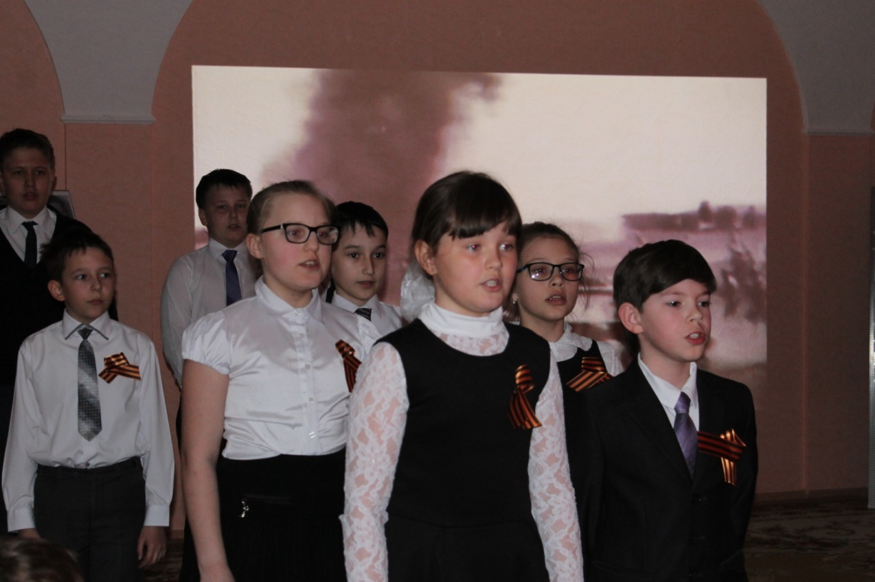
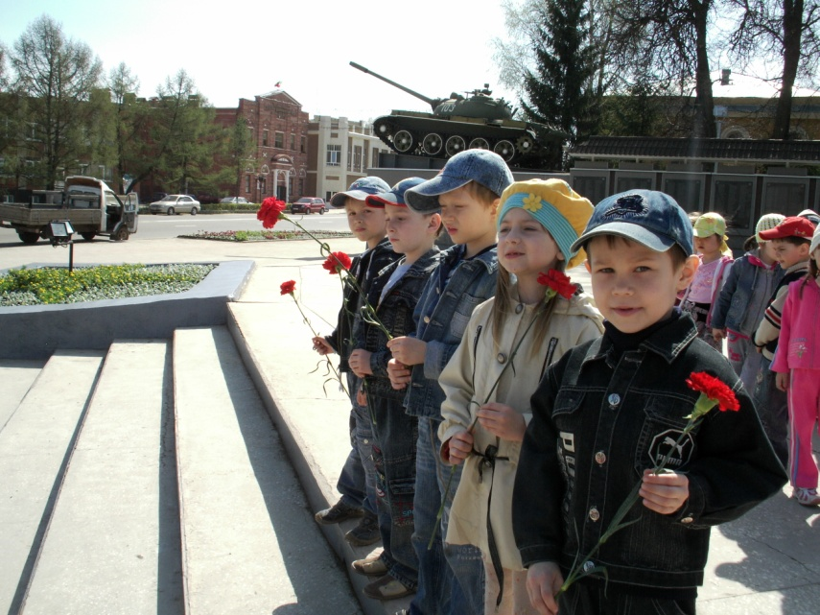
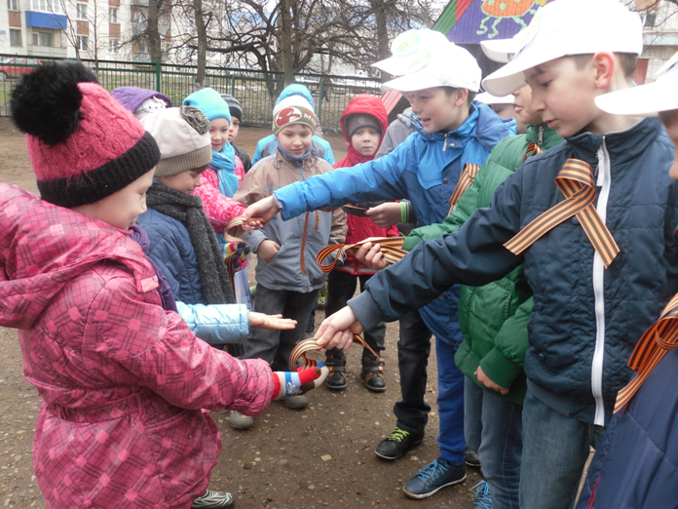
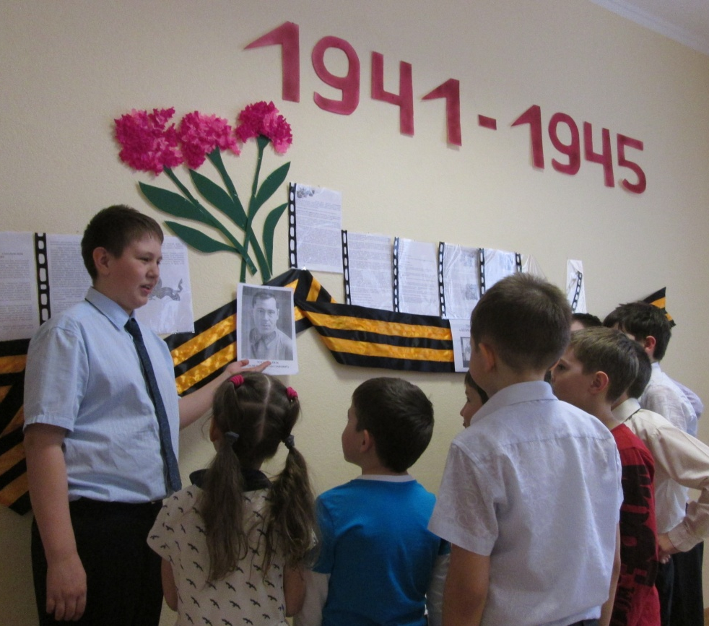

Slide 13
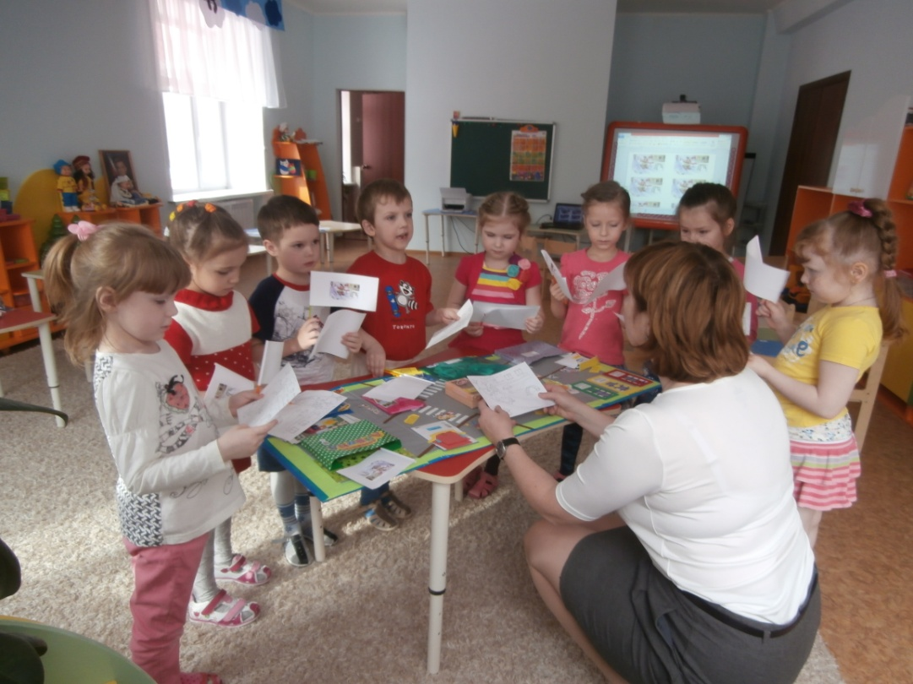
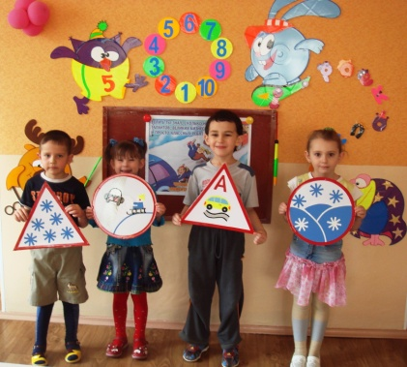
Алгоритм
единая общественно-
значимая цель
социально-значимая
деятельность
освоение компетенций
общий для прогимназии
результат

Slide 14
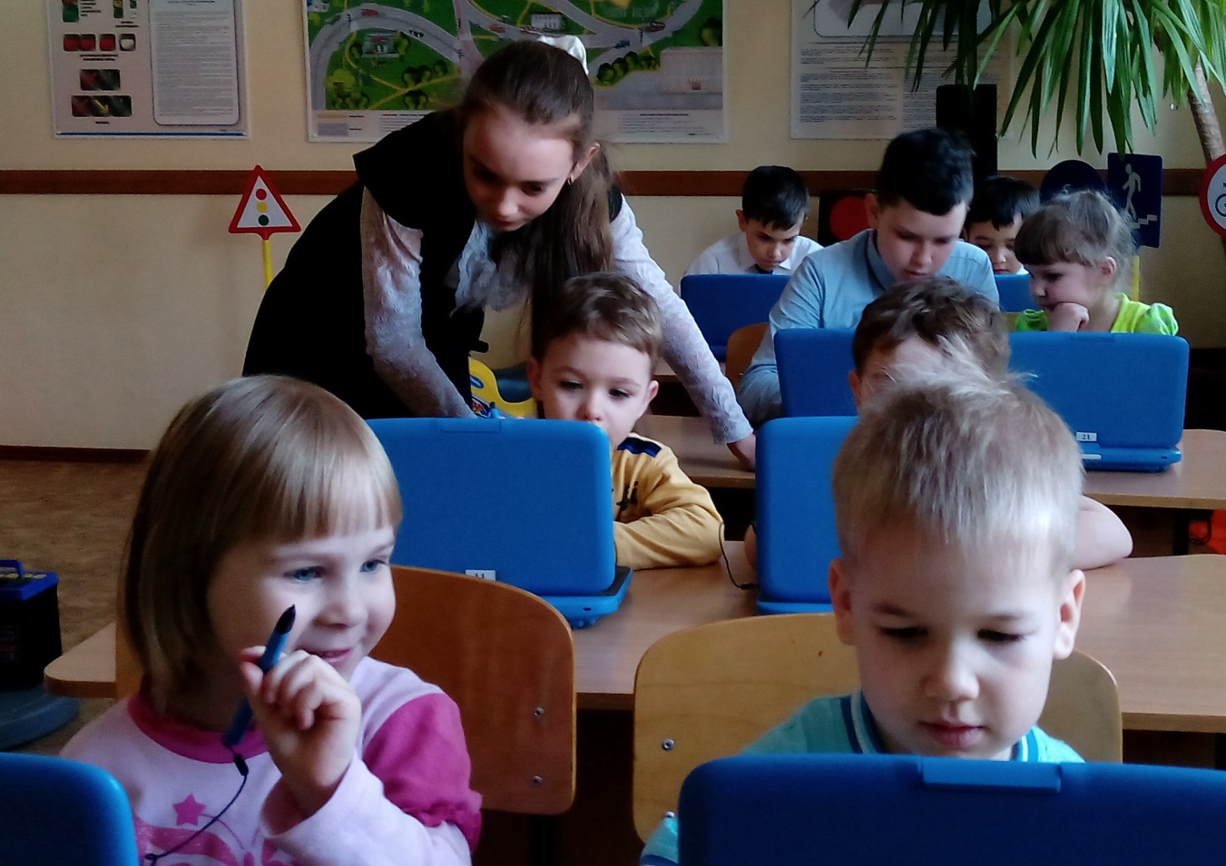

Slide 15
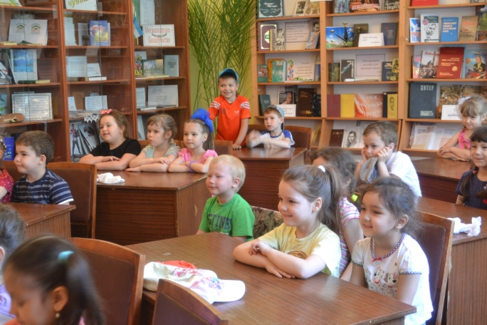
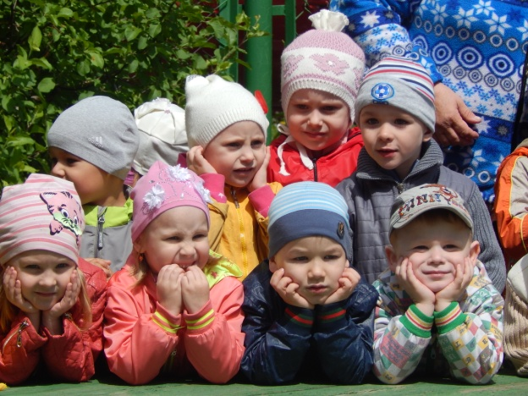
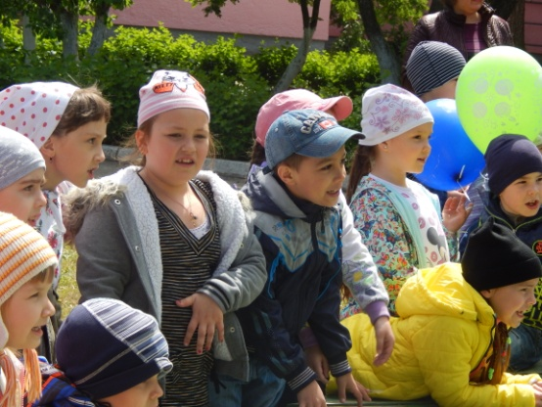
Совместные мероприятия
Арт - проекты
Праздники
Фестивали
Марафоны
Агитпробеги
Флешмобы
Клубы
Акции
Конкурсы
Интерактивные игры
Оnline-встречи

Slide 16
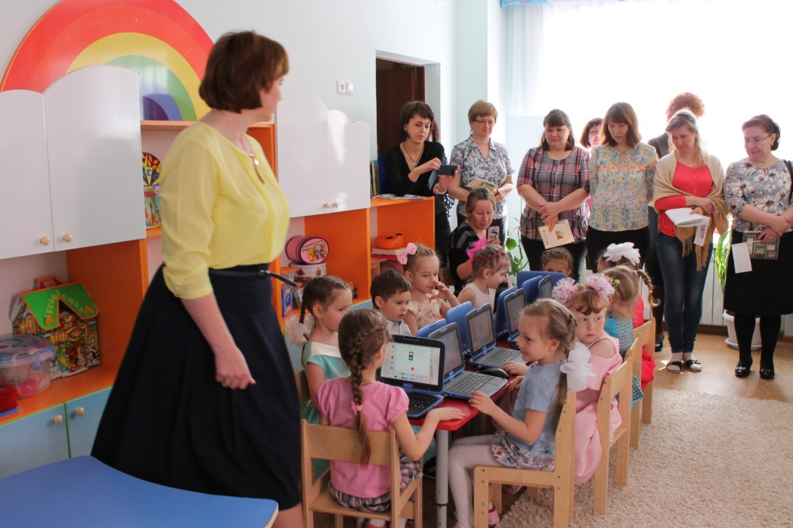
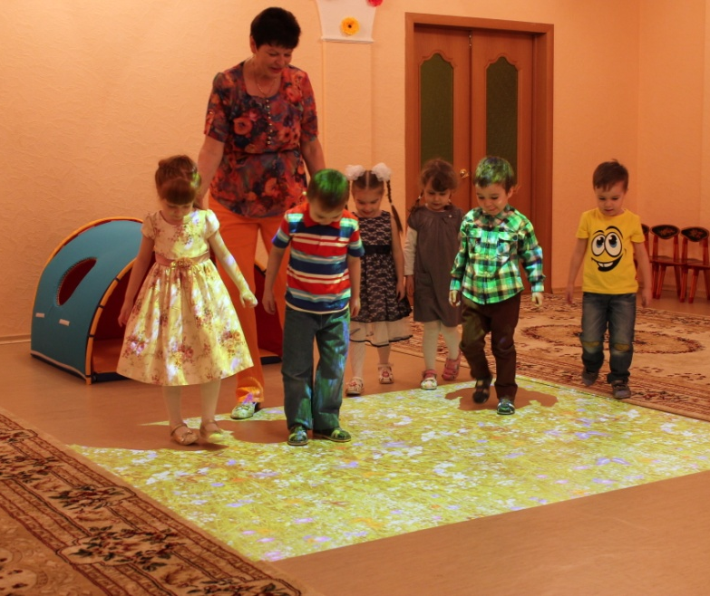
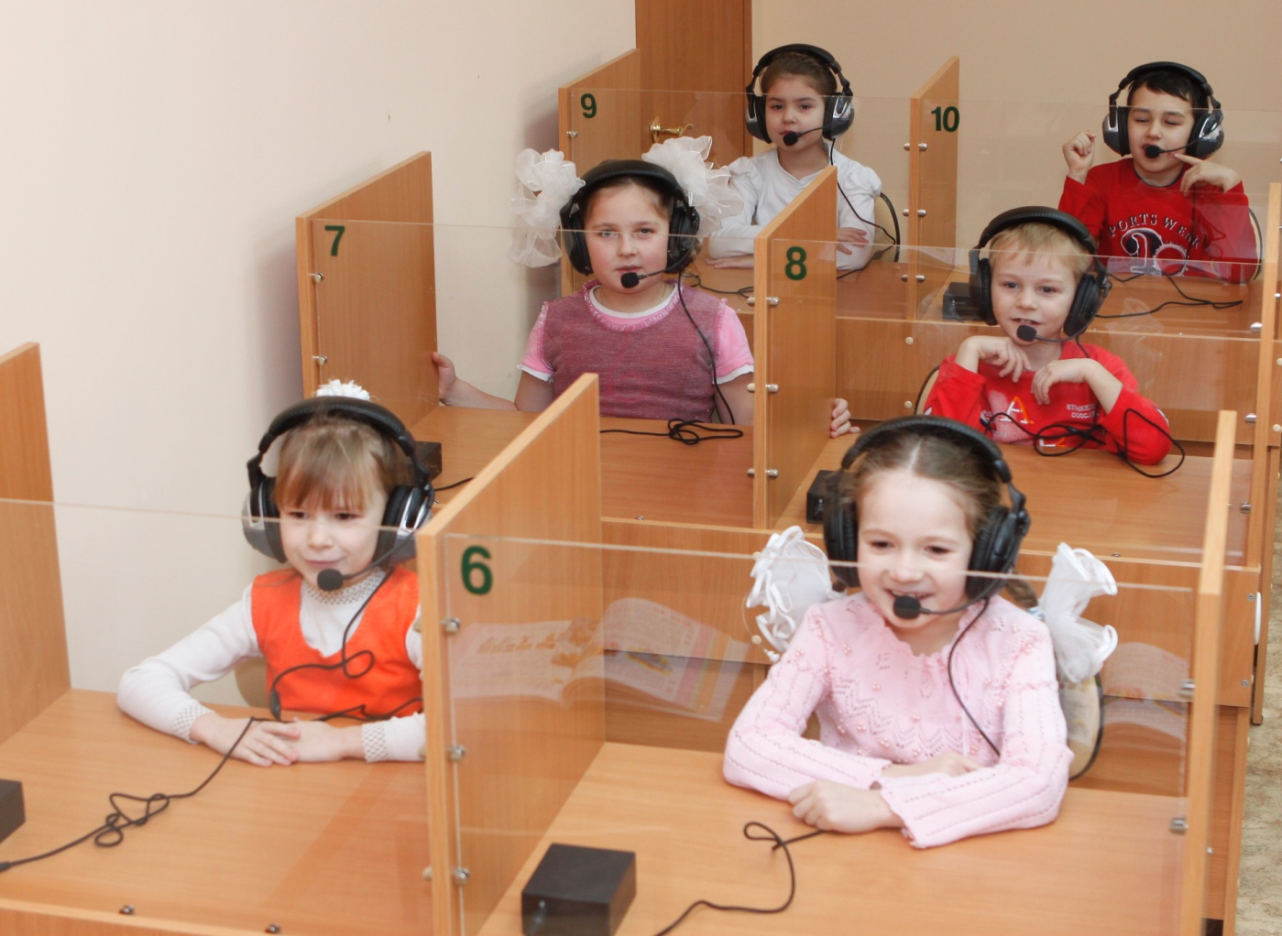
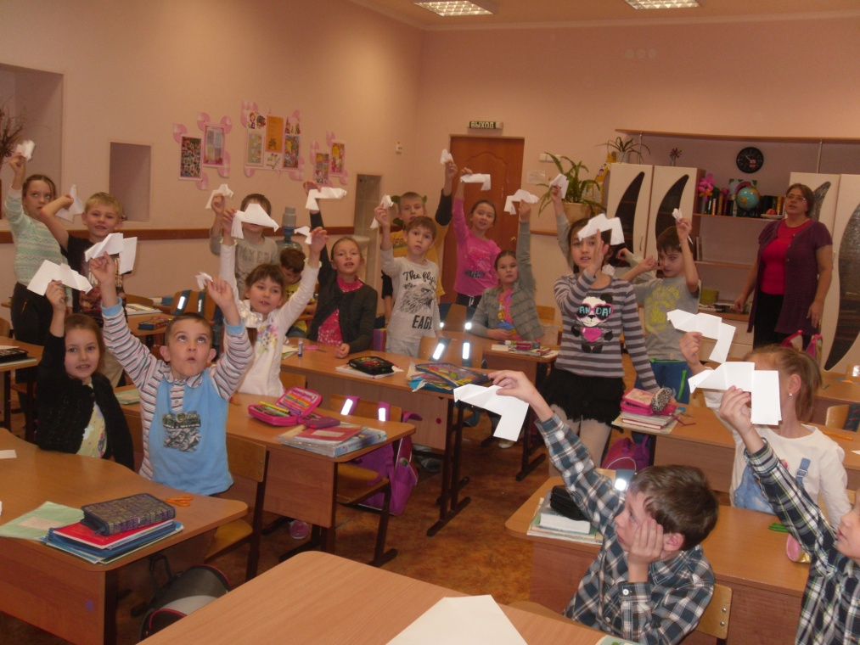

Slide 17
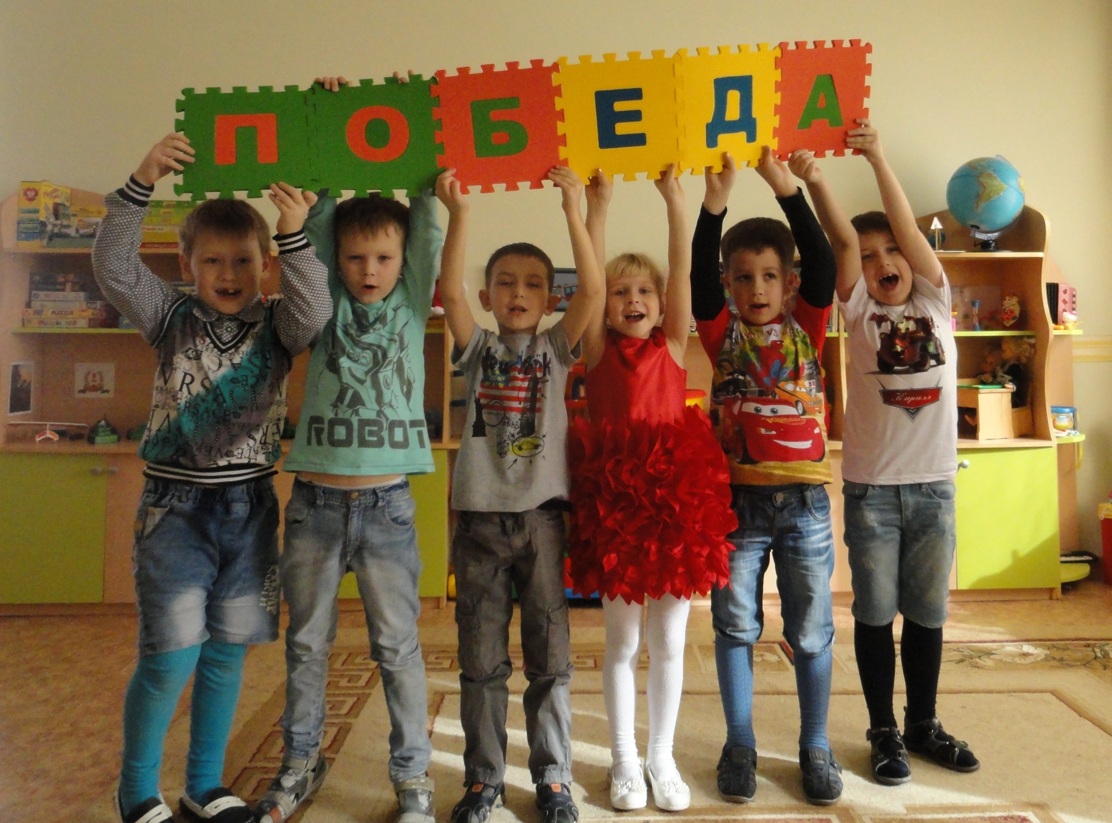

Slide 18
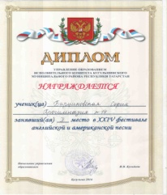
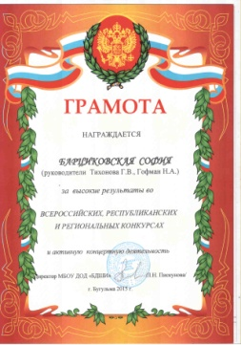
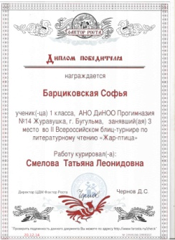
от 2 до 11 лет

Slide 19
"Победа приходит к тому, кто умеет находить в проблемах возможности»
Сун Цзы
Творческих успехов!

